Slide 1
developer署测试流程优化

Slide 2
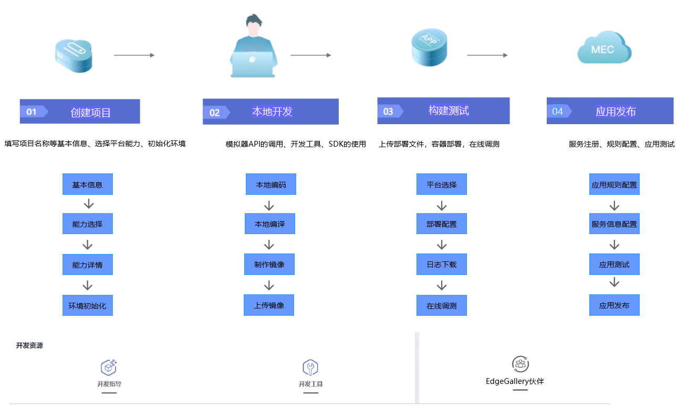
总览

Slide 3
开发者平台架构功能视图
已完成
V1.0
未完成
开发者门户
管理门户
运营/运维
V1.0目标
开发者平台界面优化：能力详情-应用开发-部署调测-应用发布
支持多语言SDK下载：go、java、python（源码、安装指导）
应用部署测试端到端流程打通：是否依赖平台能力，是否发布API
应用规则配置：流量转发规则、DNS规则
集成应用测试：与ATP测试打通
支持生态API发布、删除
门户
插件上传/下载
样例代码
项目迁移
资源管理
用户管理
权限管理
管理门户
注册/登录中心
多语言SDK
规则配置
应用测试
认证鉴权
文档管理
日志管理
API管理
生态能力
模拟器
能力展示
日志管理
审核管理
配置管理
项目空间
容器部署
虚机部署
在线调测
工具管理
其他
统计分析
支撑
代码管理
文档管理
部署包制作
沙箱演练
用户管理
一键工程
监控
应用商店
编译构建
安全扫描
镜像制作
离线安装
测试认证
存储
PG
文件
Redis

Slide 4
部署测试流程优化（v1.0）
能力选择：mep能力可选
整个应用开发界面的优化，
1.仅支持k8s
2.支持方式1和方式3上传镜像
3.仅支持yaml上传并格式校验
1.展示部署基本信息
2.部署状态（完善状态信息）
3.展示部署Pod信息
1.支持生态API的删除
2.集成多语言SDK
创建工程
能力详情
应用开发
生成应用包
部署测试
应用发布
API管理
根据开发者选择的API能力，初始化模拟器，提供给开发者模拟器调用的IP和端口，以及真实环境部署时的服务名信息
1.能力发布详情（是否发布到API生态）
2.配置应用规则：流量规则和DNS规则
3.支持上传应用指导文档，api指导文档
4.显示csar包详情
4.集成ATP测试
1.Csar包重构
2、增加依赖字段
3.集成mep-agent配置AK/SK

Slide 5
1.0版本需求
1.API管理优化，多语言SDK的集成
2.部署测试状态优化，显示详情
3.界面优化的同时，保证应用部署测试流程打通。
名称 | 工作量 | 优先级 | 责任人
详情界面整体优化，分为能力详情+应用开发+部署测试+应用发布4个步骤 | 0.5k | 高
展示api的服务信息：空路由信息、服务名等，集成mep的能力 | 0.2 | 高
新增应用开发界面，分为环境准备+部署平台选择+上传APP镜像+部署文件配置 | 0.3 | 高
增加环境准备界面，指导用户本地开发和平台工具的使用 | 0.5 | 高
增加部署平台选择界面，选择部署平台，支持K8S，上传镜像仅支持方式1 | 0.3 | 高
新增部署详情、部署流程、显示Pod信息（前台） | 0.5 | 高
新增部署详情、能力发布详情，应用发布模块（前台） | 1 | 高
显示部署详细信息和失败原因（后台） | 0.5 | 高
mep-agent等配置注入，csar包优化：增加部署依赖 | 0.5 | 高
调用lcm接口返回POD信息（后台） | 0.2 | 高
优化能力发布详情，支持上传md文档，和服务信息 | 0.5 | 高
调用apt接口，获取应用测试结果并进行发布 | 0.5 | 高
显示csar包详情 | 0.5 | 中
api界面优化，支持多版本，多服务 | 0.6 | 中
集成多语言SDK，查看相关API的SDK并下载 | 0.5 | 高
在线生成SDK | 0.8 | 中
api界面优化，支持增删功能，支持展示API文档 | 0.5 | 高

Slide 6

API管理
目标和场景
通过API的集中管理、可视化文档，多语言SDK自动生成，降低SDK及API文档维护工作量，便捷开发者集成和调整。
方案及关键技术能力
通过API Manager 服务管理多服务、多版本API
通过API模拟器模拟接口的返回值，降低资源消耗
通过Swagger UI组件生成在线API文档为开发者提供能力详情
通过Swagger Codegen组件自动生成多语言SDK
多服务，多版本API管理
主流语言SDK自动生成
Swagger Codegen
1
OpenAPI
Yaml/Json
4
API模拟器
在线API 文档
Swagger UI
SDK
2
3
JAVA
Go
开发者平台管理者
Node
Python
API调测
下载集成
API
SDK
开发
环境
APP
APP

Slide 7
模拟器
管理员
增删改查
用户1
Face-recognition
Emulator 1
MEP API
Location service
单独维护emulator仓库，api更新后及时更新模拟器代码。
Service Discovery
Emulator 2
Traffic service
用户2
API管理
APP 1
pod 1
方案一：直接部署app实例
ECO API
APP 2
pod 2
APP 3
pod 3
发布、删除
开发者

Slide 8
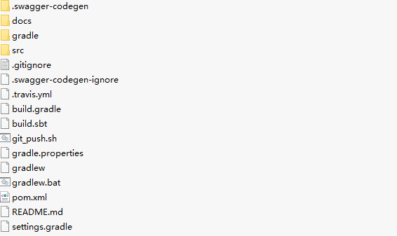
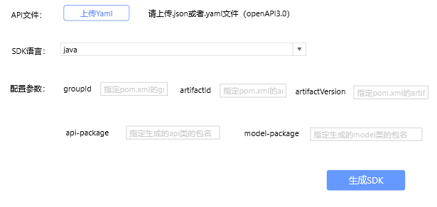
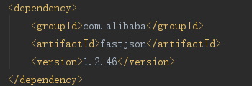
Swagger Codegen组件自动生成多语言SDK
在线生成sdk
SDK安装（以java为例）
1.下载SDK源码，本地安装
上传swagger API
选择SDK语言
配置项目参数
生成SDK源码
2.维护一个mvn库，在线安装

Slide 9
Java参数
java -jar swagger-codegen-cli.jar generate help
-i 指定swagger描述文件的路径,url地址或路径文件;该参数为必须
-l 指定生成客户端代码的语言,该参数为必须
-o 指定生成文件的位置(默认当前目录)
除了可以指定上面三个参数，还有一些常用的：
-c json格式的配置文件的路径;文件为json格式,支持的配置项因语言的不同而不同
Pom.xml配置项
--artifact-id 指定pom.xml的artifactId的值
--artifact-version 指定pom.xml的artifact的版本
--group-id 指定pom.xml的groupId的值
包结构配置项
--api-package 指定生成的api类的包名
--model-package 指定生成的model类的包名
--model-package 指定生成的package包路径
groupId | 指定pom.xml的groupId的值
artifactId | 指定pom.xml的artifactId的值
artifactVersion | 指定pom.xml的artifact的版本

Slide 10
迭代一
前台：
1.整个框架的搭建，可展示的静态界面(下周或者下下周会有UCD的人做界面优化)（下周完成）
2.完成应用开发界面开发（前后台） 九州云
（1）.Developer注册边缘节点的数据库和接口设计和补齐
（2）.新增一个yaml文件校验接口
（3）.Test-config接口和数据库补齐
3.API能力发布
（1）API管理的数据库和接口补齐
(2)能力详情界面优化，显示kong路由信息
4.API管理
（1）多语言SDK的集成（mep API），支持下载和安装指导
（2）开发者可以删除自己发布的API生态能力
（3）API管理界面的优化

Slide 11
Deveoper 前后台代码讲解，本地开发环境搭建 邹玲莉 张海龙
需求排序 张海龙
11.6
API管理界面的优化
SDK的集成

Slide 12
节点分配流程
获取当前用户是否已经上传节点信息
已经上传，返回节点信息
没有上传，上传IP信息
判断节点是否可用
导入节点信息
启动环境
使用该节点

Slide 13
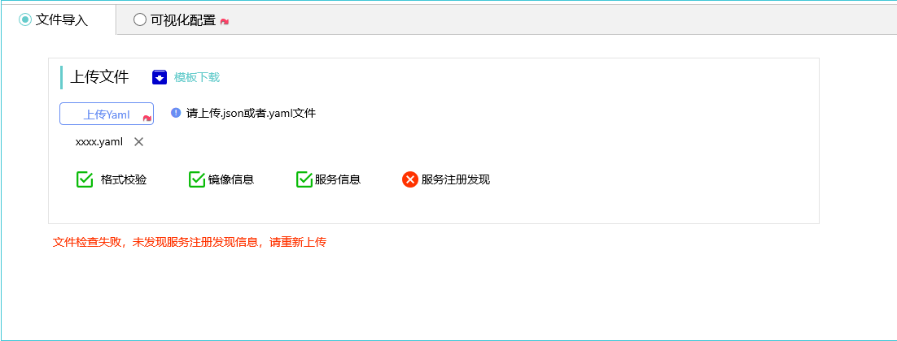
配置检查
YAML语法规则：
大小写敏感
使用缩进表示层级关系
缩进时不允许使用Tal键，只允许使用空格
缩进的空格数目不重要，只要相同层级的元素左侧对齐即可
”#” 表示注释，从这个字符一直到行尾，都会被解析器忽略
格式校验：
*是否能解析出yaml
服务信息：是否有service name
* 服务名称：position-service
* 服务类型：NodePort
* 服务端口：32115
镜像信息：是否有images
* 容器名：positioning-service-app
镜像：positioning_service
版本：v1.0
内部端口：9997
关键字key | kind | metadata | containers | resources | volumes | Service
描述 | 资源类型 | Pod信息 | 容器信息 | 资源管理 | 挂载 | 开放的服务
value | Pod、Deployment、StatedulSet、ConfigMap、Secret、Service | 名称、namespace、标签 | Image、 tag、 ports、 imagePullPolicy | cpu memory | hostPath、storage | type、ports

Slide 14
迭代二：29号
迭代一遗留问题
格式校验：增加是否存在镜像信息和服务信息，是否存在mep-agent - 陈辉
前台：
1.根据ucd的优化结果优化界面（下周完成） - 邹玲莉
2.API管理界面的优化：增加服务信息，md文档展示，
生态API的删除（后台接口已经实现，前台修改完即可联调） - 邹玲莉 张海龙
3. 应用开发界面的优化 - 孙友伟
4. test-config增加pod参数（ pod信息）
部署接口、完成测试接口、清空环境接口的修改 -陈辉 张海龙
5. Csar包的生成（helm_chart） - 张海龙 贺龙飞
6. 部署测试界面优化，调试：应用详情 - 蔡舒豪
7. 能力详情， 应用发布界面优化 - 邹玲莉
8. SDK的集成（联调），安装的指导文档 - 陈润东

Slide 15
开发者平台
远端测试环境
start
dockerhub
swr
生成CSAR包
APPLCM
测试沙箱
启动部署
部署App
开发者调测
终止测试
资源回收
end

Slide 16
部署测试
开始部署
完成测试
清空环境
获取test-config：判断部署条件是否满足
终止实例化
Pod，status恢复初始状态
生成csar包
修改status的csar状态
获取host信息
修改status的hostInfo状态
下发&实例化
修改status的InstantiateInfo状态
获取pod状态
修改status的workstatus状态，保存pod信息
部署结果
修改status的deployInfo状态

Slide 17
一、目录结构
原结构
│ MainServiceTemplate.mf
│
├─Definitions
│ MainServiceTemplate.yaml
│
│
│
│
├─Artifacts
│
│
└─TOSCA-Metadata
TOSCA.meta
新结构
│ positioning-service.mf
│
├─APPD
│ │ TOSCA_VNFD.meta
│ │
│ └─Definition
│ MainServiceTemplate.yaml
│
├─Artifacts
│
│
└─TOSCA-Metadata
TOSCA.meta
文件定义
mf文件：定义应用元数据，用于csar包完整性校验，文件内容重构；
MainServiceTemplate.yaml：定义应用的需求与规则，如网络、硬件资源，流规则，dns规则等，文件位置与内容重构；
Artifacts：用于Kubernetes和Helm部署的包文件，保持不变；
TOSCA.meta：tosca定义文件，文件内容重构；
TOSCA_VNFD.meta：vnfd tosca定义文件，新增文件。
详细设计文档
https://gitee.com/edgegallery/community/blob/master/AppStore%20and%20Developer%20Joint%20PT/Release/Requirement%20analysis/%E7%94%9F%E6%80%81%E8%83%BD%E5%8A%9B%E5%A4%8D%E7%94%A8%E9%97%AE%E9%A2%98%E5%88%86%E6%9E%904.pptx

Slide 18

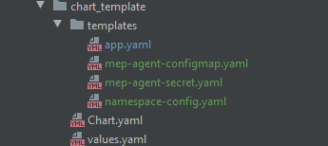
Csar包生成
部署测试：helm chart生成
应用发布：csar包生成
只上传k8syaml部署测试，不需要mep-agent
不发布生态能力
直接打包
不依赖平台能力
发布生态能力
集成mep（配置AK/SK，
配置服务注册）
创建项目
依赖平台能力
集成mep-agent
不发布生态能力
直接打包
发布生态能力
集成mep（配置AK/SK，
配置服务注册）

Slide 19
注册边缘节点的数据库和接口设计和补齐
字段 | 类型 | 描述
host_id | varchar | 服务器ID主键
name | varchar | 服务器名称
address | varchar | 地址
architecture | varchar | 架构
status | varchar | 状态（可用、占用）
protocol | varchar | 协议
ip | varchar | IP地址
User_id | varchar | 用户id
os | varchar | 操作系统名称
port_range_min | int | 端口最小值
port_range_max | int | 端口最大值
port | int | 端口值
delete | bool | 是否删除
主要工作：
1.增加userid参数：开发者可以配置自己的边缘节点信息，仅当前开发者自己可用，默认节点用户为admin。
2.节点自动分配：
判断节点是否被占用
分配节点后，修改节点状态
3.开发者新增节点，但不使用场景
URL | 接口含义 | 请求体 | 返回体
/mec/developer/v1/hosts/ POST GET DELETE {projectId} {userId} | 增加边缘节点 | { "hostId": "string", "name": "string", “userId”: “string” "address": "string", "architecture": "string", "status": "NORMAL", "ip": "string", "protocol": "string", "port": 0, "os": "string", "portRangeMin": 0, "portRangeMax": 0 } | { "hostId": "string", "name": "string", "address": "string", "architecture": "string", "status": "NORMAL", "ip": "string", "protocol": "string", "port": 0, "os": "string", "portRangeMin": 0, "portRangeMax": 0 }
status:
"NORMAL",
“BUSY”,
“STOP”

Slide 20
部署文件接口
tbl_helm_template_yaml：
字段 | 类型 | 描述
file_id | varchar | 文件ID 主键
file_name | varchar | 文件名称
user_id | varchar | 上传文件的用户ID
project_id | varchar | 项目ID
content | text | 文件内容
upload_time_stamp | bigint | 上传时间
URL | 接口含义 | 请求体 | 返回体
/mec/developer/v1/files/helm-template-yaml POST | 上传并校验部署文件yaml | { “helmTemplateYaml”: file “userId": "string", “projectId”: “string” } | { "fileId": "string", "fileName": "string“ “formatSuccess”: boolen, “imageSuccess”: boolen, “serviceSuccess”: boolen, “mepAgentSuccess”: boolen }
/mec/developer/v1/files/helm-template-yaml GET | 上传并校验部署文件yaml | { “userId": "string", “projectId”: “string” } | { "fileId": "string", "fileName": "string“ “formatSuccess”: boolen, “imageSuccess”: boolen, “serviceSuccess”: boolen, “mepAgentSuccess”: boolen }

Slide 21
CREATE TABLE IF NOT EXISTS "tbl_project_test_config" (
"test_id" varchar(50) COLLATE "pg_catalog"."default" NOT NULL DEFAULT NULL,
"project_id" varchar(50) COLLATE "pg_catalog"."default" NOT NULL DEFAULT NULL,
"agent_config" text COLLATE "pg_catalog"."default" DEFAULT NULL,
"image_file_id" varchar(255) COLLATE "pg_catalog"."default" DEFAULT NULL,
"app_api_file_id" varchar(50) COLLATE "pg_catalog"."default" DEFAULT NULL,
"deploy_file_id" varchar(50) COLLATE "pg_catalog"."default" DEFAULT NULL,
"private_host" bool DEFAULT FALSE,
"platform" varchar(100) COLLATE "pg_catalog"."default" DEFAULT NULL,
"access_url" varchar(200) COLLATE "pg_catalog"."default" DEFAULT NULL,
"error_log" text COLLATE "pg_catalog"."default" DEFAULT NULL,
"deploy_date" timestamptz(6) DEFAULT NULL,
"hosts" varchar(255) COLLATE "pg_catalog"."default" DEFAULT NULL,
"app_instance_id" varchar(50) COLLATE "pg_catalog"."default" DEFAULT NULL,
"work_load_id" varchar(255) COLLATE "pg_catalog"."default" DEFAULT NULL,
"pods" varchar(255) COLLATE "pg_catalog"."default" DEFAULT NULL,
"deploy_status" varchar(255) COLLATE "pg_catalog"."default" DEFAULT NULL,
"stage_status" varchar(255) COLLATE "pg_catalog"."default" DEFAULT NULL,
CONSTRAINT "tbl_project_test_config_pkey" PRIMARY KEY ("test_id"));
创建部署config
通过project_id判断是否已经创建test-config。
URL | 接口含义 | 请求体 | 返回体
/mec/developer/v1/projects/{projectId}/test-config POST PUT GET | 新建部署config | { "testId": "string", "projectId": "string", "agentConfig":[] "appImages": [] "hosts": [ ], "appApiFileId": "string", “stageStatus": “string”， “deployStatus”: “string”, "accessUrl": "string", "workLoadId": "string", "errorLog": "string", "appInstanceId": "string", “deployDate”: “2020-09-14T01:48:09.469Z”， “privateHost”: boolen “deployFileId”：”string” “platform”: “k8s”, “pods”:[] } } | { "testId": "string", "projectId": "string", "agentConfig":[] "appImages": [] "hosts": [ ], "appApiFileId": "string", “stageStatus": “string”， “deployStatus”: “string”, "accessUrl": "string", "workLoadId": "string", "errorLog": "string", "appInstanceId": "string", “deployDate”: “2020-09-14T01:48:09.469Z”， “privateHost”: boolen “deployFileId”：”string” “platform”: “k8s”, “pods”:[] }

Slide 22
Api管理的数据库设计
tbl_openmep_capability：存储平台提供的全部能力的信息
字段 | 类型 | 描述
group_id | varchar | 能力组id 主键
name | varchar | 能力名称（例：Service Discovery Location）
type | varchar | 能力类型：mep-api , eco-api
description | text | 能力详情描述
tbl_openmep_capability_detail: 存储平台提供的能力详情（能力所提供的服务）的信息，一个能力对应多个能力详情（服务）
字段 | 类型 | 描述
detail_id | varchar | 能力详情ID 主键
service | varchar | 能力名称
version | varchar | 服务版本
description | text | 能力详情描述
provider | varchar | 服务提供者
group_id | varchar | 能力ID（对应tbl_openmep_capability的group_id）
api_file_id | varchar | 服务API文件ID
Upload_time | timestamptz | 发布时间
port | int4 | 内部端口
guide_file_id | varchar | 指导文档
host | string | 服务信息
app_id | string | 应用Id
package_id | string | 应用包Id
user_id | string | 用户Id

Slide 23
API管理的接口设计
URL | 接口含义 | 请求体 | 返回体
/mec/developer/v1/capability-groups/ POST GET DELETE | 创建能力组 | { "groupId": "string", "name": "string", "type": "OPENMEP", "description": "string", "capabilityDetailList": [ { "detailId": "string", "groupId": "string", "service": "string", "version": "string", "description": "string", "provider": "string", “apiFileId”: “string”, “host”: “string”, “port”: int, “guide_file_id”: “string”, “protocol”: “string”, “appId” : “string”, “packageId”: “string” } ] } | { "groupId": "string", "name": "string", "type": "OPENMEP", "description": "string", "capabilityDetailList": [ { "detailId": "string", "groupId": "string", "service": "string", "version": "string", "description": "string", "provider": "string", "apiFileId": "string“, “host”: “string”, “port”: int, “guide_file_id”: “string”, “protocol”: “string”, “appId” : “string”, “packageId”: “string” } ] }
/mec/developer/v1/capability-groups/{groupId} POST GET DELETE | 根据groupId新建API | { "detailId": "string", "groupId": "string", "service": "string", "version": "string", "description": "string", "provider": "string", “apiFileId”: “string”. “host”: “string”, “port”: int, “guide_file_id”: “string”, “protocol”: “string”, “appId” : “string”, “packageId”: “string” } | { "detailId": "string", "groupId": "string", "service": "string", "version": "string", "description": "string", "provider": "string", “apiFileId”: “string”. “host”: “string”, “port”: int, “guide_file_id”: “string”, “protocol”: “string”, “appId” : “string”, “package”: “string” }

Slide 24
SDK下载接口
URL | 接口含义 | 请求体 | 返回体
/mec/developer/v1/capability-groups/sdk/{fileId}/download/{lan} POST | 下载SDK | { } | 压缩文件
输入：SDK语言+fileId
根据fileId查询API能力详情（服务名，版本等信息）
配置生成SDK的参数生成SDK
压缩下载

Slide 25
创建部署config
新增pod参数，存放pod信息
status:显示部署状态
URL | 接口含义 | 请求体 | 返回体
/mec/developer/v1/projects/{projectId}/test-config POST PUT | 新建部署config | { "testId": "string", "projectId": "string", "agentConfig":[] "appImages": [] "hosts": [ ], "appApiFileId": "string", "status": {}， "accessUrl": "string", "workLoadId": "string", "errorLog": "string", "appInstanceId": "string", “deployDate”: “2020-09-14T01:48:09.469Z”， “filename”：”string” “platform”: “k8s”, “pod”:[] } } | { "testId": "string", "projectId": "string", "agentConfig":[] "appImages": [] "hosts": [ ], "appApiFileId": "string", "status": {}， "accessUrl": "string", "workLoadId": "string", "errorLog": "string", "appInstanceId": "string", "deployDate": "2020-09-14T01:48:09.469Z“, “template-yaml”: {"fileId": "string", "fileName": "string“} “platform”: “k8s”, “pod”: [] }

Slide 26
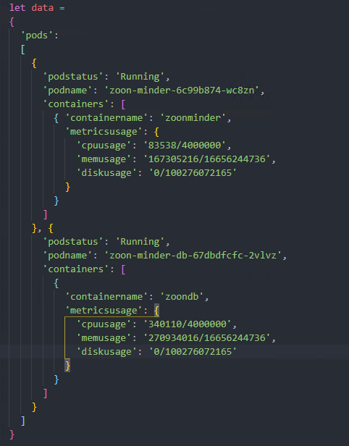
枚举
stageStatus:
Success
Fail
depoyStatus:
NOTDEPLOY
DEPLOYING
FAILED
SUCCESS
TERMINATE
获取部署状态信息
URI: /mec/developer/v1/projects/{projectId}/test-config
URL | 接口含义 | 请求体 | 返回体
/mec/developer/v1/projects/{projectId}/test-config GET | 上传获取部署状态信息 | { “projectId”: “string” } | { "testId": "string", "projectId": "string", "agentConfig":[] "appImages": [] "hosts": [ ], "appApiFileId": "string", “stageStatus": { “CSAR”: “string”, “hostInfo”: “string”, “InstantiateInfo ”: “string”, “workstatus ”: “string”, }， “depoyStatus”:””, "accessUrl": "string", "workLoadId": "string", "errorLog": "string", "appInstanceId": "string", "deployDate": "2020-09-14T01:48:09.469Z“, “deployFileId”: “string“, “privateHost”: boolen, “plaform”: “k8s”, “pods”:[] }

Slide 27
新增接口
完成测试：terminate appInstance实例化
URL | 接口含义 | 请求体 | 返回体
/mec/developer/v1/projects/{projectId}/action/terminate POST | 终止实例化 | { “projectId”: “string” } | { true }
清空环境：清空test-config部署状态和部署结果信息
URL | 接口含义 | 请求体 | 返回体
/mec/developer/v1/projects/{projectId}/action/clean POST | 清空环境 | { “projectId”: “string” } | { true }

Slide 28
新增接口
应用发布配置接口：release_config
URL | 接口含义 | 请求体 | 返回体
/mec/developer/v1/projects/{projectId}/release-config POST PUT GET | 新建部署config | { “releaseId": "string", "projectId": "string", “guide_file_id”: “string”, "appInstanceId": "string", “capabilityz_detail”:{ “trafficRules”: [{as mecm },], “DnsRules”:[as mecm ], “service_detail”:[] } “atp_test”: { "id":"“, "appName":"“, "status":"“, "createTime":123456789 } } | { “releaseId": "string", "projectId": "string", “testStatus":”String”, "appInstanceId": "string", “upload_appstore”:{} “upload_ECO”:{ “api_file_id”: “String”, “guide_file_id”: “String”, “services_register”: {}, “network_config”: {} } “atp_test”: {} }

Slide 29
{
"appName": "filter01",
"appInstanceId": "da13bc6e1b34411aafaac6937add908d",
"trafficRuleId": "trafficRule1",
"filterType": "FLOW",
"priority": 1,
"trafficFilter": [{
"ipAddressType": "IP_V4",
"srcAddress": ["0.0.0.0/0"],
"dstAddress": ["172.30.2.0/28" ],
"srcPort": ["8080"],
"dstPort": ["8080" ],
"protocol": ["ANY"],
"srcTunnelAddress": ["10.10.10.10"],
"tgtTunnelAddress": ["10.10.10.10" ],
"srcTunnelPort": ["8080"],
"dstTunnelPort": ["8080" ],
"qCI": 1,
"tC": 1 } ],
"action": "PASSTHROUGH",
"dstInterface": {
"interfaceType": "TUNNEL",
"tunnelInfo": {
"tunnelType": "GTP_U",
"tunnelDstAddress": "10.10.10.10",
"tunnelSrcAddress": "11.11.11.11"},
"srcMacAddress": "02-00-00-00-00-00",
"dstMacAddress": "02-00-00-00-00-00",
"dstIpAddress": "192.0.2.0" },
"state": "INACTIVE"}
{
“dnsRuleId”: “dnsRule1”,
“domainName”: “positioningservice.org”,
“ipAddressType”: “IP_V4”,
“ipAddress”: “172.30.2.17”,
“ttl”: “100”
}
trafficRules:[]
DnsRules:[]
“service_detail”:[]
{
“name”: “position-service”,
“port”: 9999,
“version”: “v1.0”,
“protocol”: “http”,
“api_guide_id”: “2eqwe”,
“api_yaml_id”: “sdasd”,
“dnsRuleIdList”: [“dnsRule1”, “dnsRule2”],
“trafficRuleIdList”: [“trafficRule1”, “trafficRule2”]
}

Slide 30
新增接口
获取应用包详情，
URL | 接口含义 | 请求体 | 返回体
/mec/developer/v1/projects/{projectId}/scar/files/{filePath} GET | 获取应用包文件内容 | { "projectId": "string", } | file content output
应用测试接口(与ATP对接)
URL | 接口含义 | 请求体 | 返回体
/mec/developer/v1/projects/{projectId}/action/atp POST | 获取应用包文件内容 | { "projectId": "string" } | true
日志下载(预留)
URL | 接口含义 | 请求体 | 返回体
/mec/developer/v1/projects/{projectId}/log/download POST | 获取应用日志 | { "projectId": "string", "appInstanceId": "string", }

Slide 31
应用发布（appstore、生态API）
URL | 接口含义 | 请求体 | 返回体
/mec/developer/v1/projects/{projectId}/action/upload POST | 应用发布appstore | { “projectId”: “string” } | { True }
/mec/developer/v1/projects/{projectId}/action/open-api POST | 发布生态应用 | { “projectId”: “string” } | { True }

Slide 32
迭代二遗留：
部署测试界面优化 蔡舒豪
修改部署测试问题单 后台：张海龙，前台：蔡舒豪
mep-agent集成测试（ swarup ：mep-agent代码开发完成，待部署测试） 张海龙
迭代三：
应用发布界面优化及联调 邹玲莉
Release-config接口实现：post， get，配置能力详情信息 贺龙飞
修改scar包MainServiceTemplate.yaml文件，配置流量规则、DNS规则、依赖信息 陈辉
Atp接口实现： 刘慧玲
应用发布接口，端到端测试 张海龙
Csar包详情显示 贺龙飞
API管理界面优化，接口实现 蔡舒豪

Slide 33
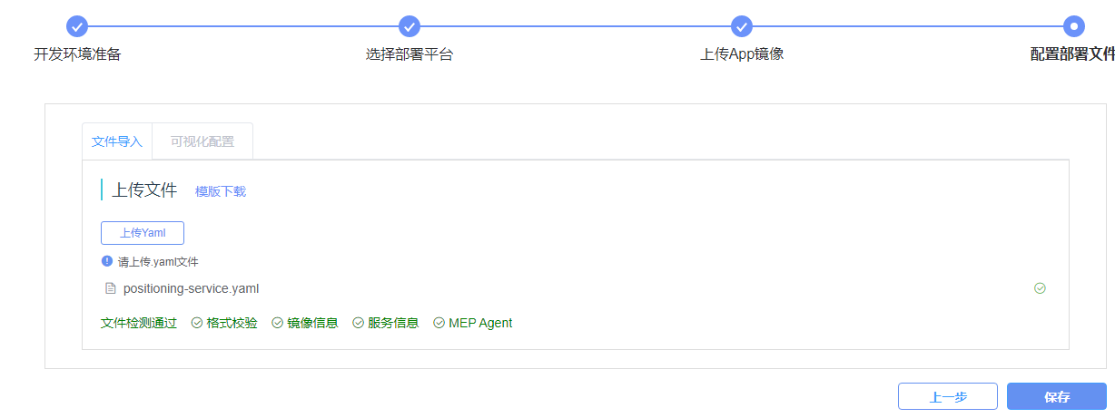
Mep-agent:如果不存在，只会警告

Slide 34
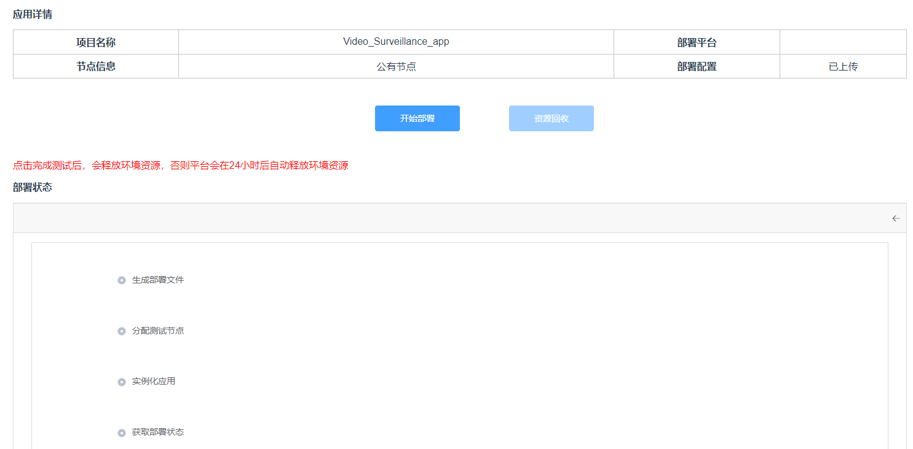
开始部署之前：get test-config 前台：
1.应用开发配置是否完整（平台选择、节点信息、部署配置）
2.判段部署状态：deployStatus： NOTDEPLOY ，DEPLOYING，FAILED，SUCCESS
开始部署post deploy接口
部署状态：get test-config ，5s刷新一次界面
完成部署：部署成功后，点击资源回收，释放环境，test-config恢复部署前状态

Slide 35
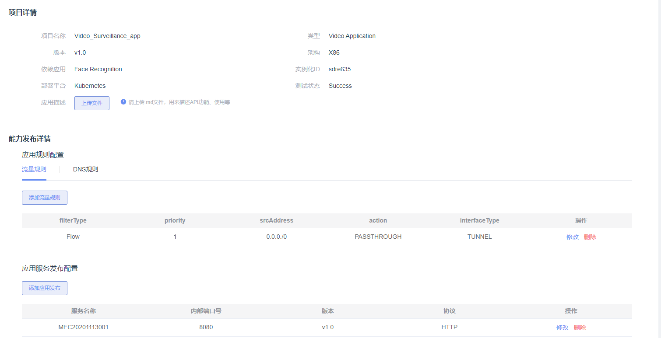
迭代三
获取项目详情：project和test-config，测试状态SUCCESS，可进行应用发布
配置release-config: get release-config
3.配置或修改能力发布详情：需要一个保存按钮。保存配置信息，修改csar包

Slide 36
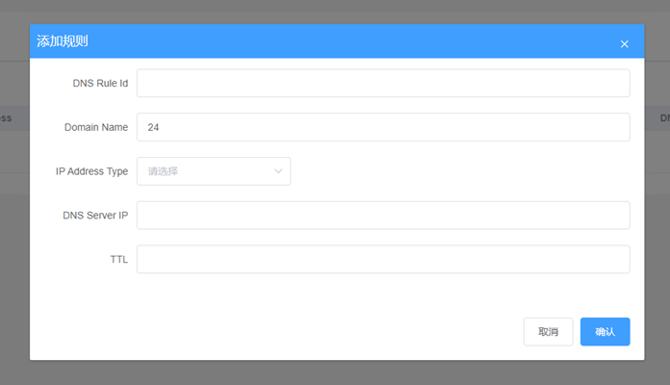
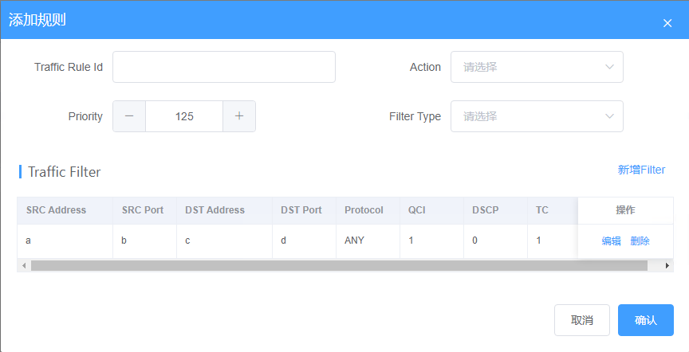
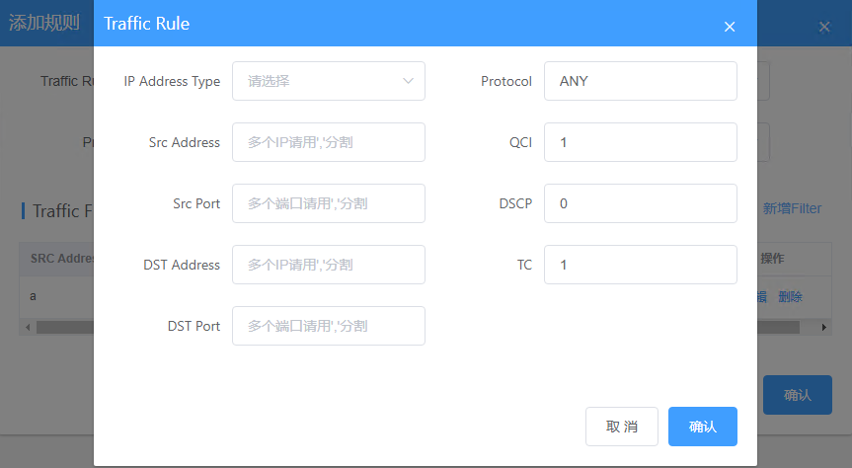
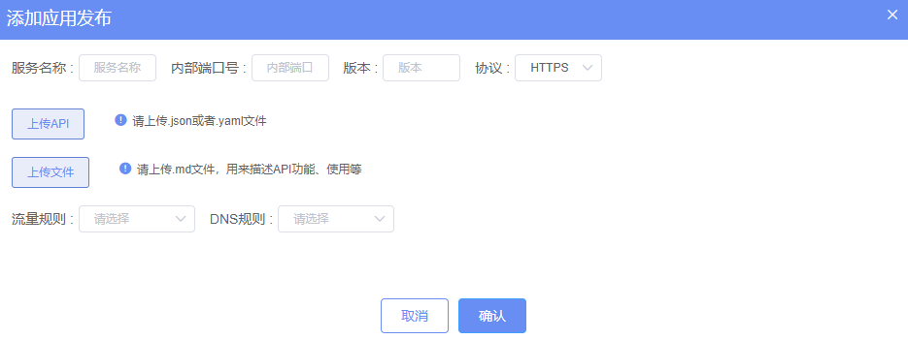
DNS rule
Traffic rule
服务信息

Slide 37
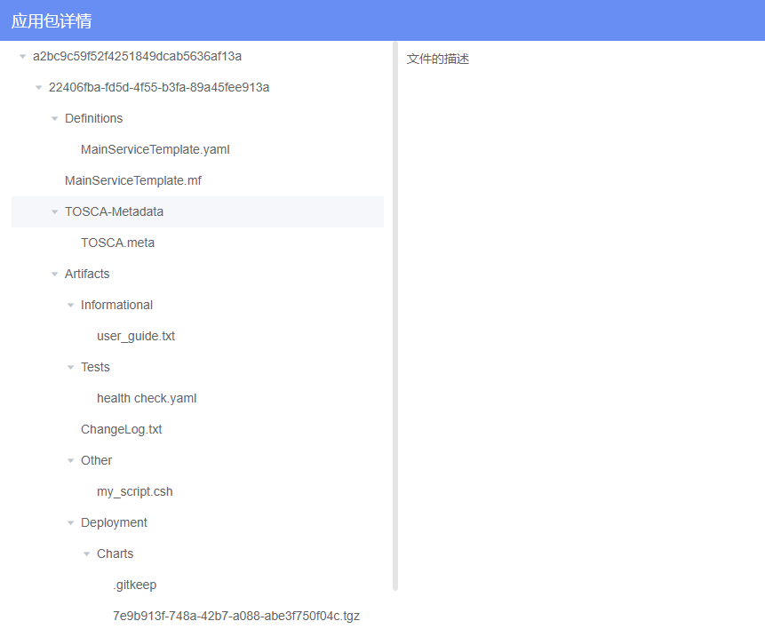
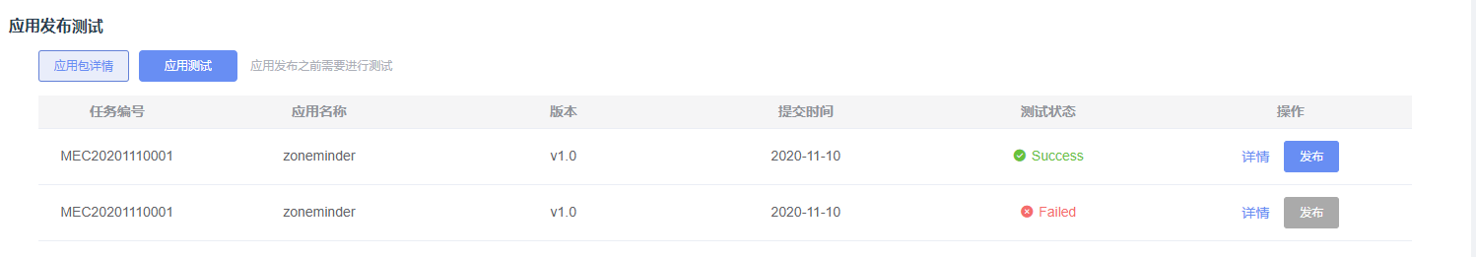
应用发布
应用包详情：调获取应用包接口，查看对应文件的内容。
应用测试：调用上传csar包至atp接口测试，刷新release-config读取测试信息
详情：链接，直接跳转至atp界面
发布：测试通过后，可选择发布至appstore和发布到能力中心

Slide 38


生态能力需要按照分类展示
能力中心

Slide 39
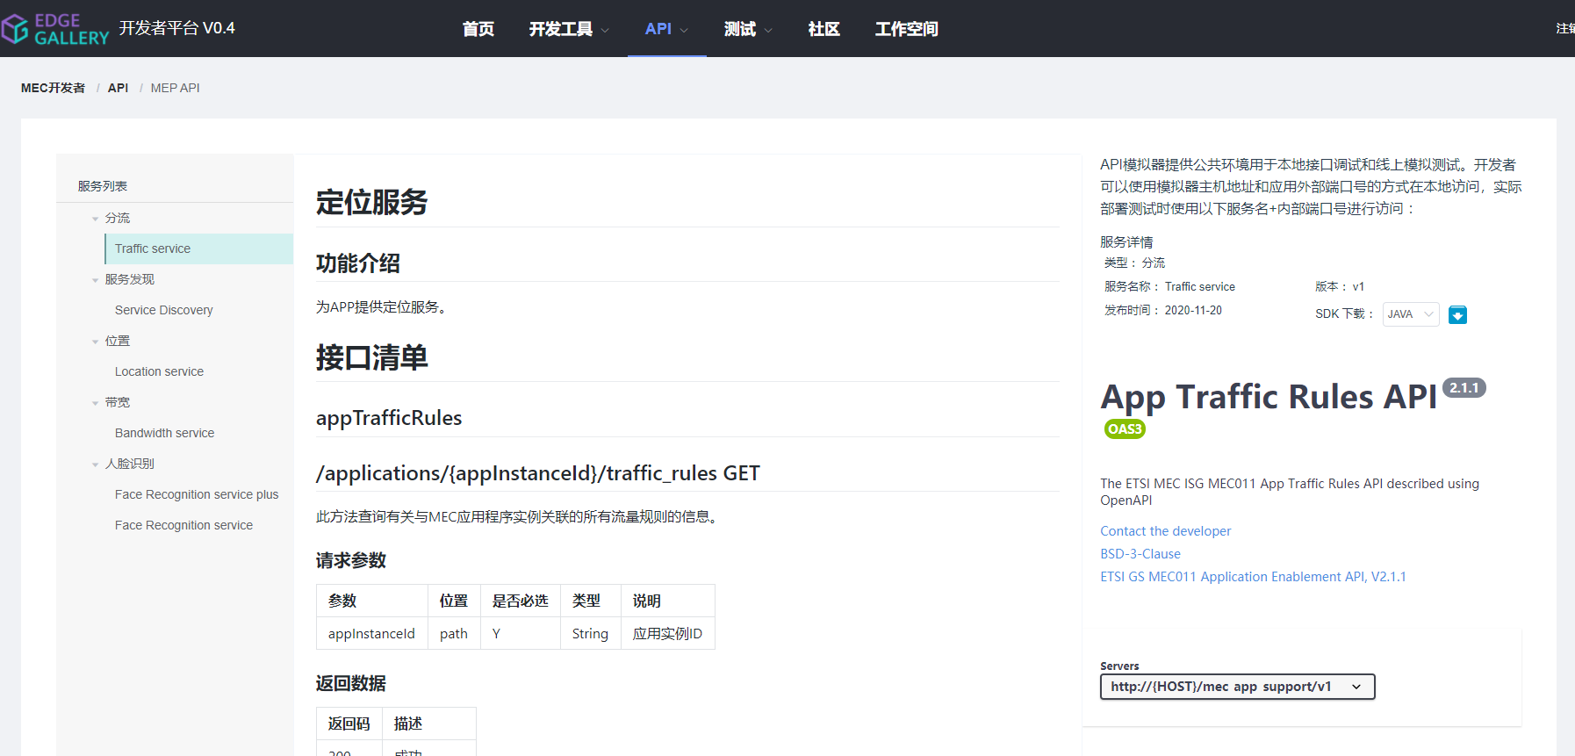
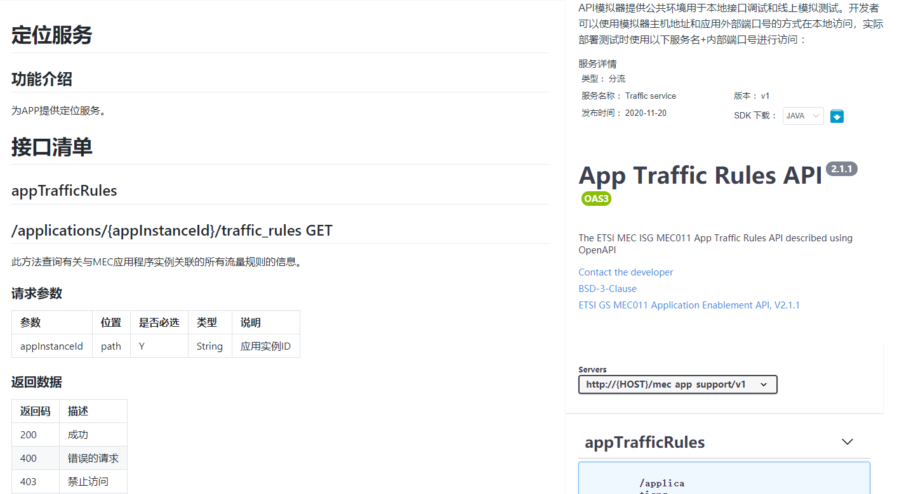
生态能力需要按照分类展示
能力中心
能力中心
应用分类
分流
定位
服务发现
人脸识别
使用说明
服务选择
Traffic service
DNS service
能力中心

Slide 40
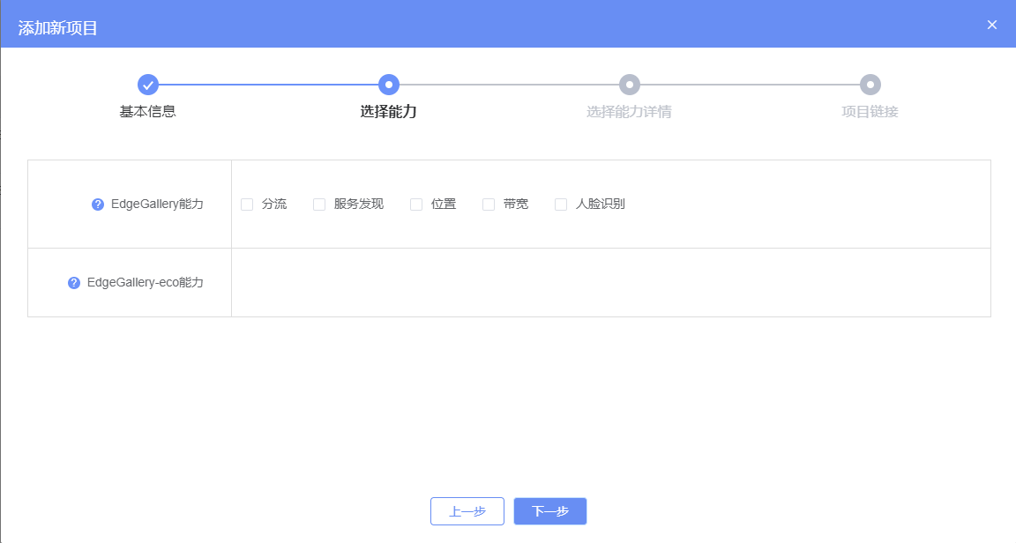
X
已选能力：
Traffic service
人脸识别
X
服务分类
分流
定位
服务发现
人脸识别
使用说明
服务选择
Traffic service
DNS service
1 先选择分类
2 选择能力，选中后，自动显示在“已选能力”中
3 去勾选时，同时删除“已选能力”中对应的能力
4 “已选能力”中可以删除能力，对应复选框也要去勾选
5 已有的“选择能力详情” 和 “项目链接”不需要

